Slide 1
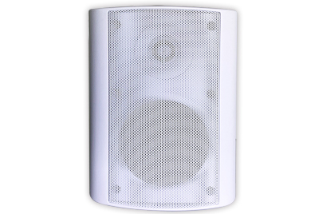
DWS040
WALL SPEAKER
임피던스 탭 조절을 통해 임피던스 선택 가능
4/5/6 인치 스피커 유닛 내장
정격출력 : 40W
임피던스 : 8Ω / 250 Ω / 500 Ω / 1k Ω / 2k Ω (±20)
주파수범위 : 100Hz~20kHz (±20)
외형규격 (Φ x D)mm : 185 x 245 x 165 (±20)
형태 : Wall형
무게 : 2.9kg (±20)
음압감도 : 92dB (±20)
재질 : MDF

